Slide 1
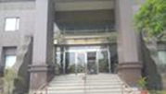
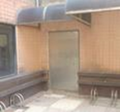




因應疫情060館人員分棟分流動線規劃圖
C棟
B棟
出口5
出口4
A棟
出口2
電梯
電梯
電梯
電梯
左側
右側
出口3
出口1
左側同仁請搭3、4號電梯
右側同仁請搭1、2號電梯

